Slide 1

Machine Learning Grundlagen mit Python inkl. AI

Slide 2
JAN SCHAFFRANEK

Slide 3
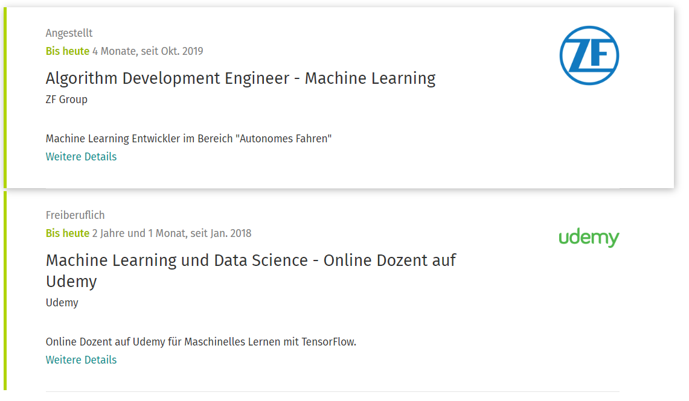
Wer bin ich?
Master in der Angewandten Informatik mit dem Anwendungsfach Machine Learning

Slide 4
Maschinelle Lernen

Slide 5
Kursgliederung
Grundlagen der Python Programmierung
Grundlagen des Machine Learnings
Supervised Learning
Unsupervised Learning
Reinforcement Learning
Metriken und Evaluierung
Optimierung von Modellen
Anwendung auf Case Studies
Was werden wir lernen?
Wie ist der Kurs aufgebaut?

Slide 6
Für wen eignet sich dieser Kurs?
Informatik Studenten
Angehende Softwareentwickler
Anmerkung: Grundlagenerfahrung in der Programmierung ist hilfreich aber nicht notwendig

Slide 7
Was werdet ihr nach Abschluss des Kurses erreichen?
Das erreichte Wissen:
Verstehen und Anwenden von Unsupervised und Supervised Learning Methods
Einführung in die Künstliche Intelligenz mit Reinforcement Learning
Verstehen des Mathematischen Konzepts
Den Einsatz der richtigen Methoden für eine Problemstellung
Anwendung
Know How

